Slide 1
붕괴:스타레일 속성&강인도 시스템 역기획서
윤정근

Slide 2
개요
게임 붕괴:스타레일(이하 스타레일)의 속성&강인도 시스템의 구조를 파악하기 위해 작성되었다.

Slide 3







속성
속성이란? | 속성이란?
PC들은 물리, 화염, 얼음, 번개, 바람, 양자, 허수 중 1개의 속성을 보유한다. PC가 적을 공격할 경우 해당 공격은 PC의 속성을 띠게 된다. 속성은 전투 시 몬스터에 전략적으로 다양한 캐릭터를 사용하게 속성별로 다양한 역할로 분포된다. 스타레일의 역할을 구분 짓는 일종의 역할군인 ‘운명의 길’이 따로 존재한다. | PC들은 물리, 화염, 얼음, 번개, 바람, 양자, 허수 중 1개의 속성을 보유한다. PC가 적을 공격할 경우 해당 공격은 PC의 속성을 띠게 된다. 속성은 전투 시 몬스터에 전략적으로 다양한 캐릭터를 사용하게 속성별로 다양한 역할로 분포된다. 스타레일의 역할을 구분 짓는 일종의 역할군인 ‘운명의 길’이 따로 존재한다.
 | 속성 | 특징
 | 물리 | 특수한 능력 보다는 본인의 무기를 주로 사용한다. 흰색 이펙트가 발생한다.
 | 화염 | 불을 다루는 능력이나 불이나 폭발을 동반하는 장비를 사용한다. 적색 이펙트가 발생한다.
 | 얼음 | 얼음을 만들어 적을 공격하거나 얼음으로 이루어진 무기를 사용한다. 청색 이펙트가 발생한다.
 | 번개 | 번개를 적에게 발사하거나 무기에 번개를 두른다. 자색 이펙트가 발생한다.
 | 바람 | 날카로운 공격을 주로 한다. 녹색 이펙트가 발생한다.
 | 양자 | 다른 게임들에 ‘어둠’에 해당하는 속성이다. 세계관 속 우주인 ‘허수의 나무’를 침식하는 ‘양자의 바다’가 모티브인 속성으로 공간을 다루는 경우가 많다. 녹색 이펙트가 발생한다.
 | 허수 | 다른 게임들에 ‘빛’에 해당하는 속성이다. 세계관 속 우주 자체인 ‘허수의 나무’를 모티브로 한 속성으로 강력한 힘을 가진 캐릭터들이 다루는 경우가 많다. 황색 이펙트가 발생한다.
운명의 길 목록 및 역할
스타레일의 직업 또는 역할 군이다.
운명의 길 | 주요 역할
파멸 | 딜러, 탱커
수렵 | 단일 딜러
지식 | 광역 딜러
보존 | 탱커
화합 | 버퍼, 서포터
공허 | 디버퍼, 시너즈 딜러
풍요 | 힐러, 서포터

Slide 4
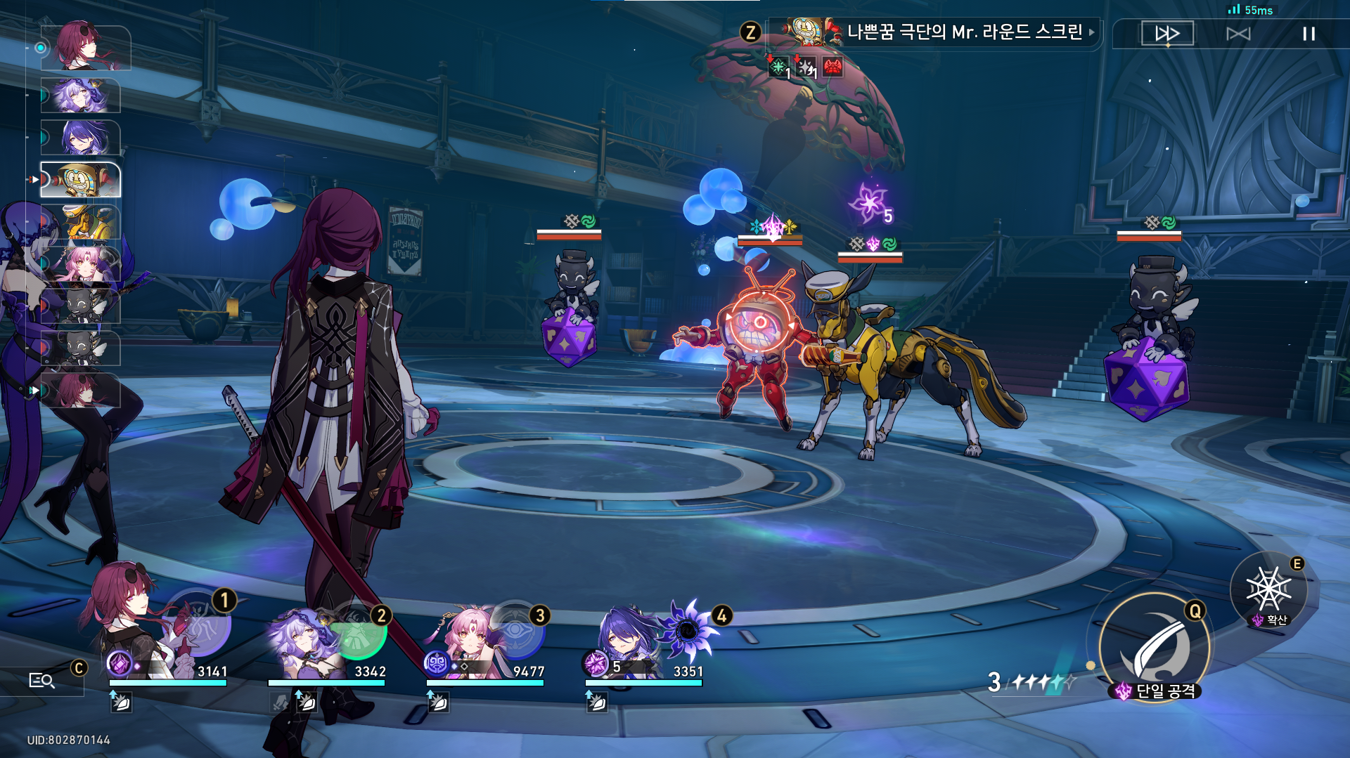
약점 속성
약점 속성이란?
스타레일의 몬스터는 강인도라는 수치와 강인도를 공략하기 위한 ‘약점 속성’을 가지고 있다. ‘약점 속성’과 동일한 속성의 피해를 줄 경우 ‘강인도’에 피해를 준다. 일종의 그로기 시스템인 강인도를 공략할 수 있는 시스템으로
약점 속성

Slide 5
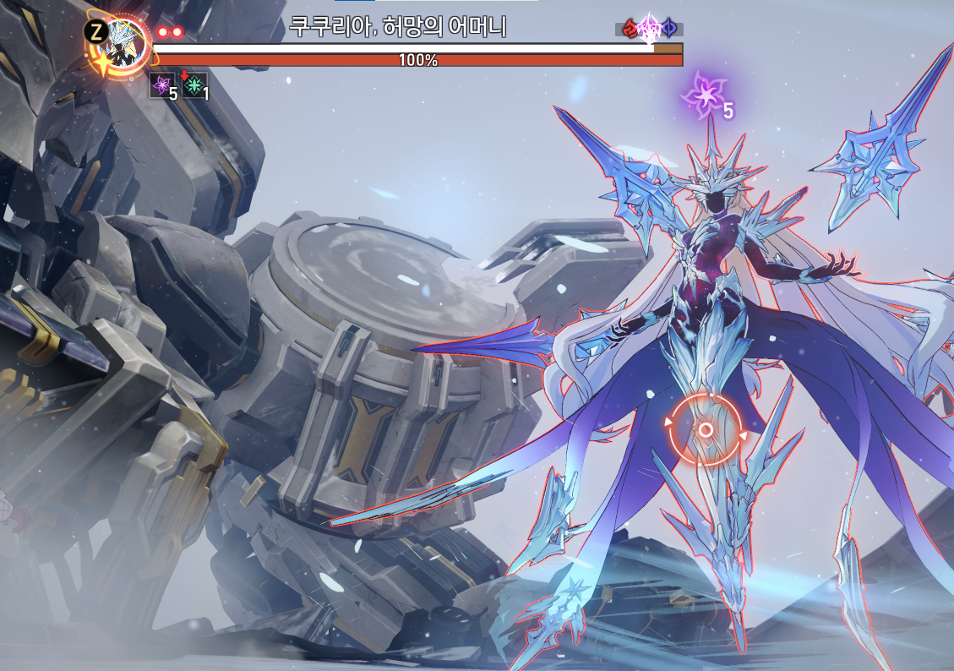
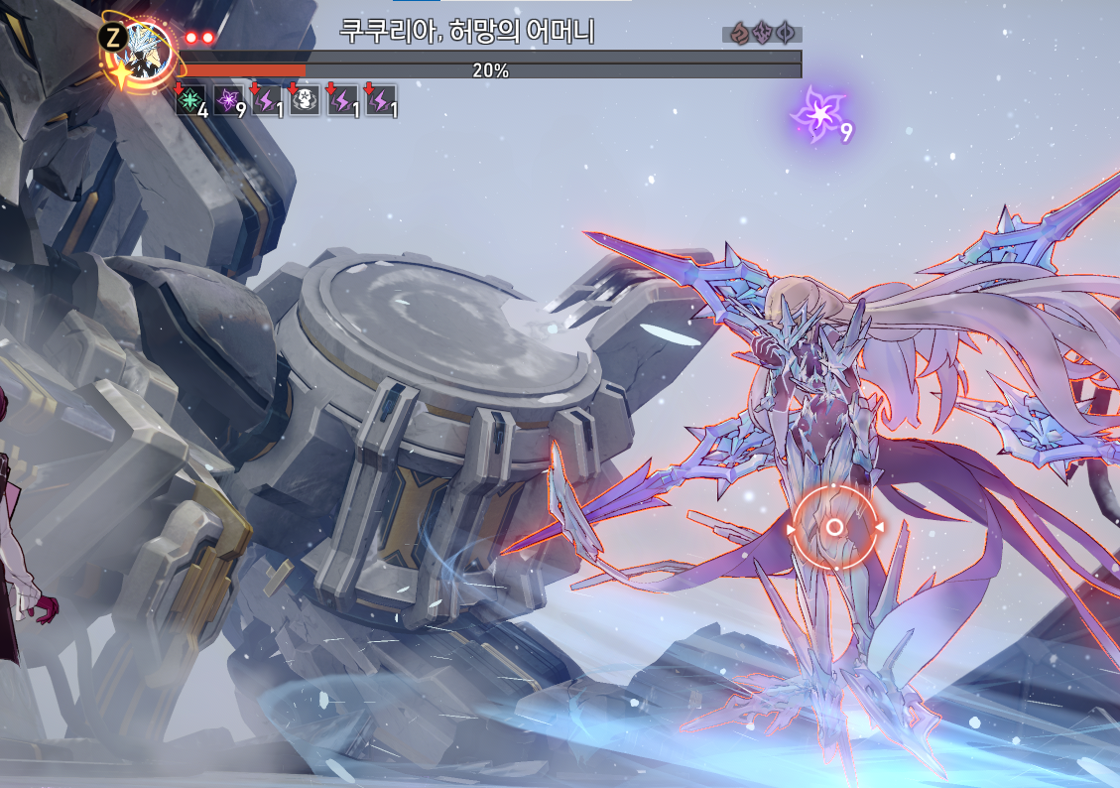
강인도&약점 격파 상태
강인도란?
몬스터가 가지고 고정된 수치로 강인도가 피해를 받아 0이 될 경우 ‘격파 효과’가 발생하고 ‘약점 격파 상태’가 된다.
약점 격파 상태
PC의 공격으로 몬스터의 강인도가 모두 소모된 일종의 무력화 상태다. ‘약점 격파 상태’가 될 경우 해당 몬스터가 입는 피해는 증가하게 되며 몬스터의 턴이 돌아올 경우 ‘약점 격파 상태’가 해제되며 강인도가 모두 회복된다. 최종 데미지=기본 데미지×치명타 계수×피해 증가 계수×저항 계수×방어 계수×받는 피해 증가 계수×[피해 감소 계수] [피해 감소 계수]는 약점 격파 상태가 아닐 경우 0.9 이며, 약점 격파 상태일 경우 1 이다.
강인도
일반 상태
약점 격파 상태

Slide 6
격파 효과
격파 효과
몬스터의 ‘행동 게이지’를 25% 감소 시키고 ‘격파 피해’를 준다. 그리고 ‘약점 격파 상태’로 만든 캐릭터의 속성에 따라 몬스터를 ‘속성별 디버프’ 상태로 만든다. 격파 피해=레벨 계수×격파 특수효과×속성 계수×[강인도 계수] [강인도 계수]=[0.5+몬스터의 강인도/120]
속성별 디버프
속성 | 약점 격파 피해량 | 고유 상태이상 이름 | 상태 이상 피해량 (1턴) | 상태 이상 지속 시간 | 상태 이상 부과 효과
물리 | 200% | 열상 | 최대 체력의 7%(정예) 최대 체력의 16%(일반) | 2 | -
화염 |  | 연소 | 100%
얼음 | 100% | 빙결 |  | 1 | 1턴 행동 불가 해제 후 행동 게이지 50% 감소
번개 |  | 감전 | 200% | 2 | -
바람 | 150% | 풍화 | 100%×중첩 수(최대 5) |  | 3중첩 추가(정예) 1중첩 추가(일반)
양자 | 50% | 얽힘 | 60%×중첩 수(최대 5)×강인도 | 1 | 행동 게이지 20% 감소 피격 시 중첩 1추가
허수 |  | 속박 | - |  | 행동 게이지 30% 감소 속도 10% 감소

